Slide 1

Notes:
封面：TokenMarket 让闲置额度流动起来。

Slide 2
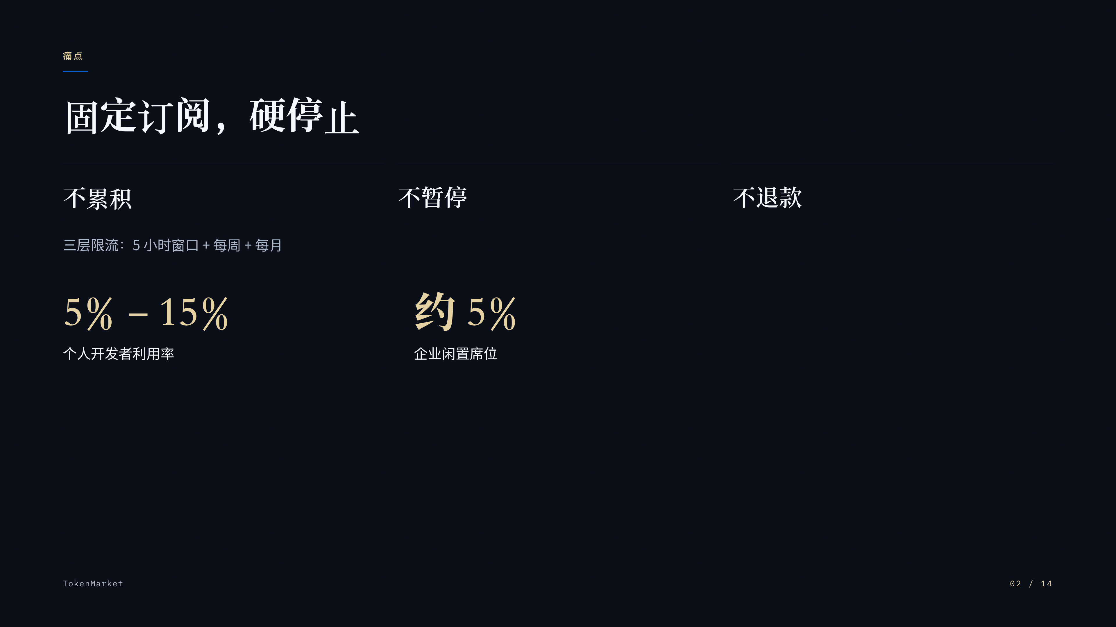
Notes:
痛点：固定订阅 + 硬停止；利用率 5%–15%。

Slide 3
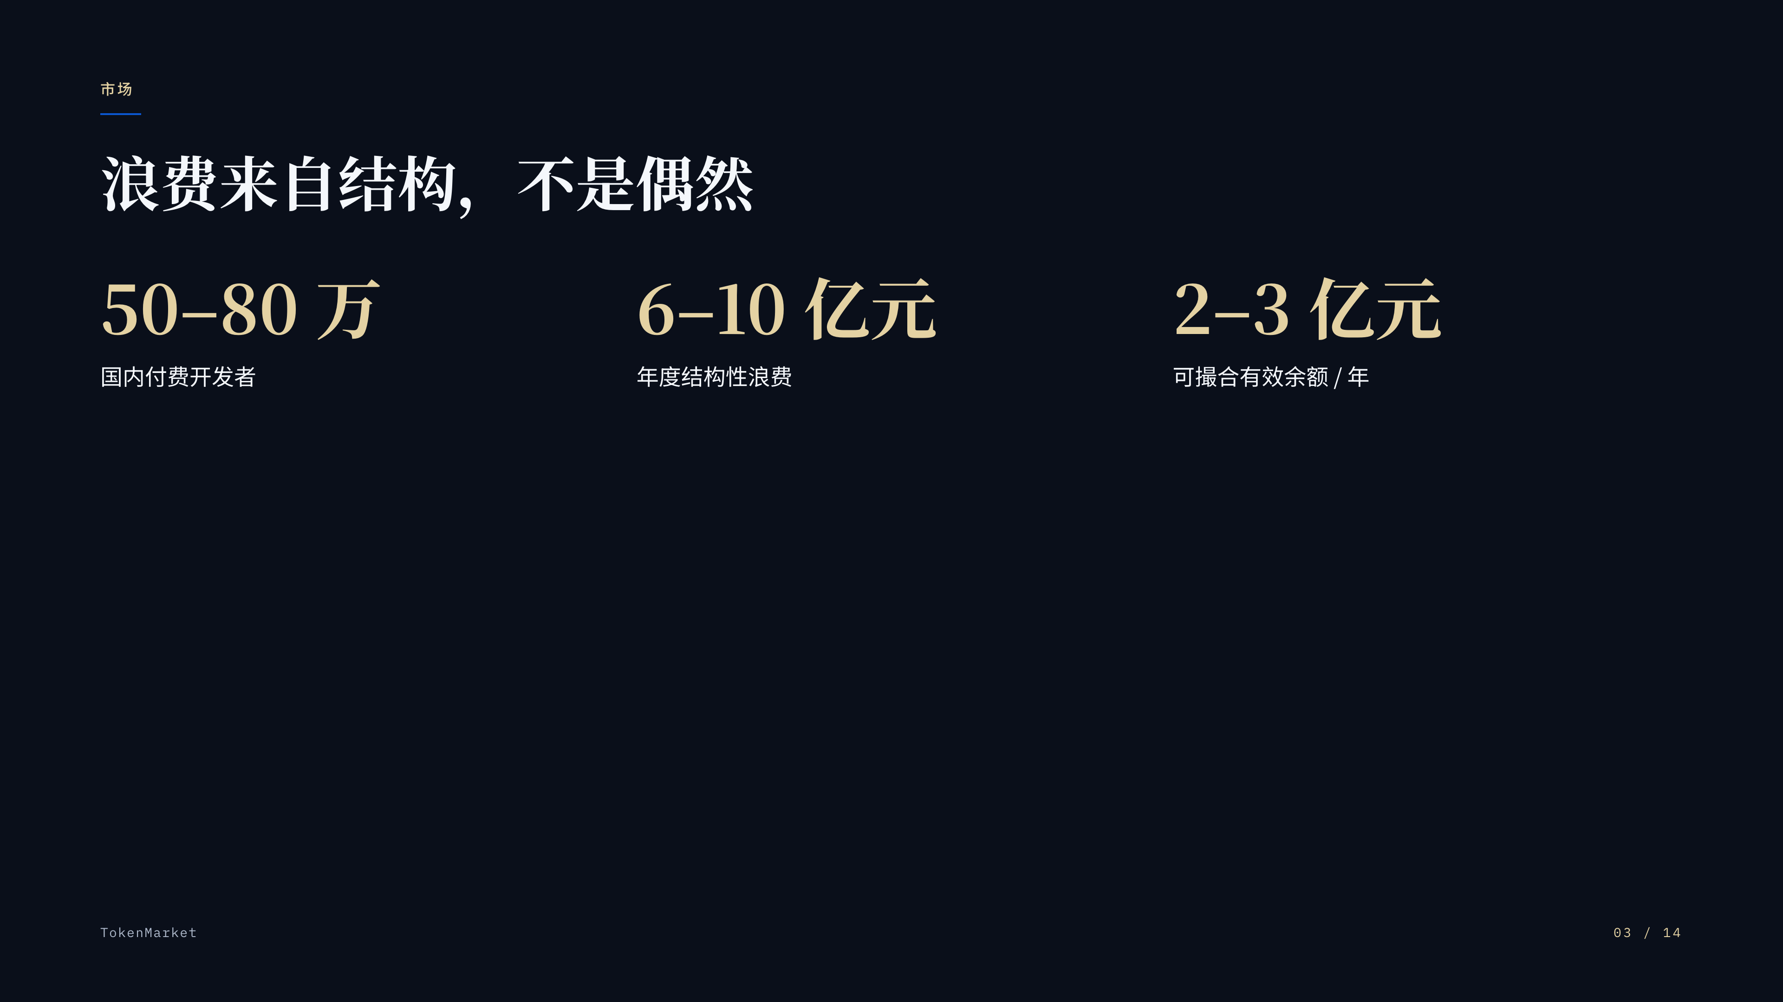
Notes:
市场：50–80 万付费开发者，年浪费 6–10 亿元。

Slide 4
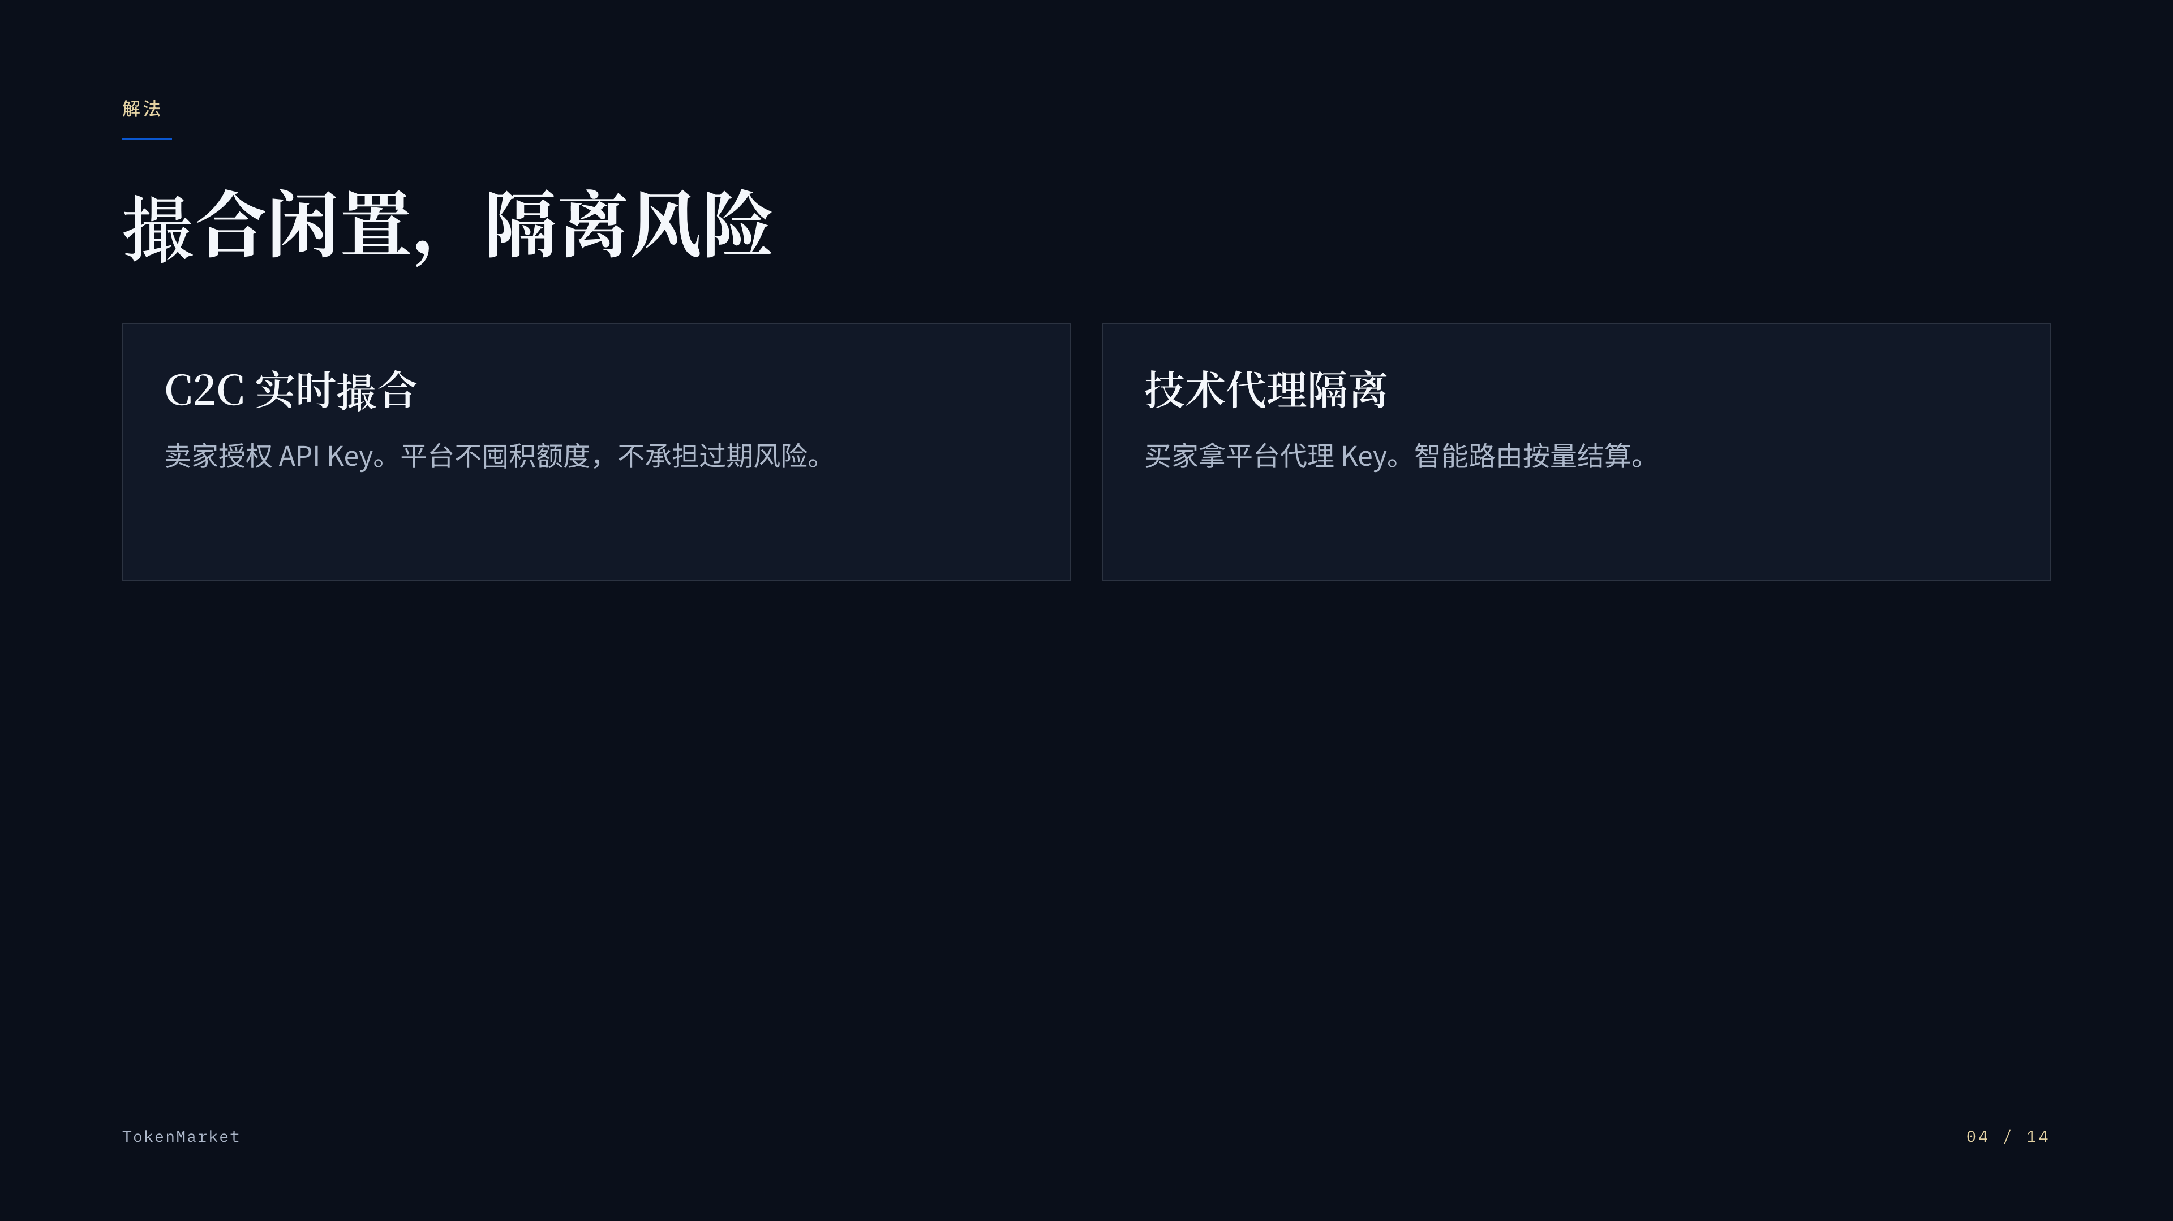
Notes:
解法：C2C 实时撮合 + 技术代理隔离。

Slide 5
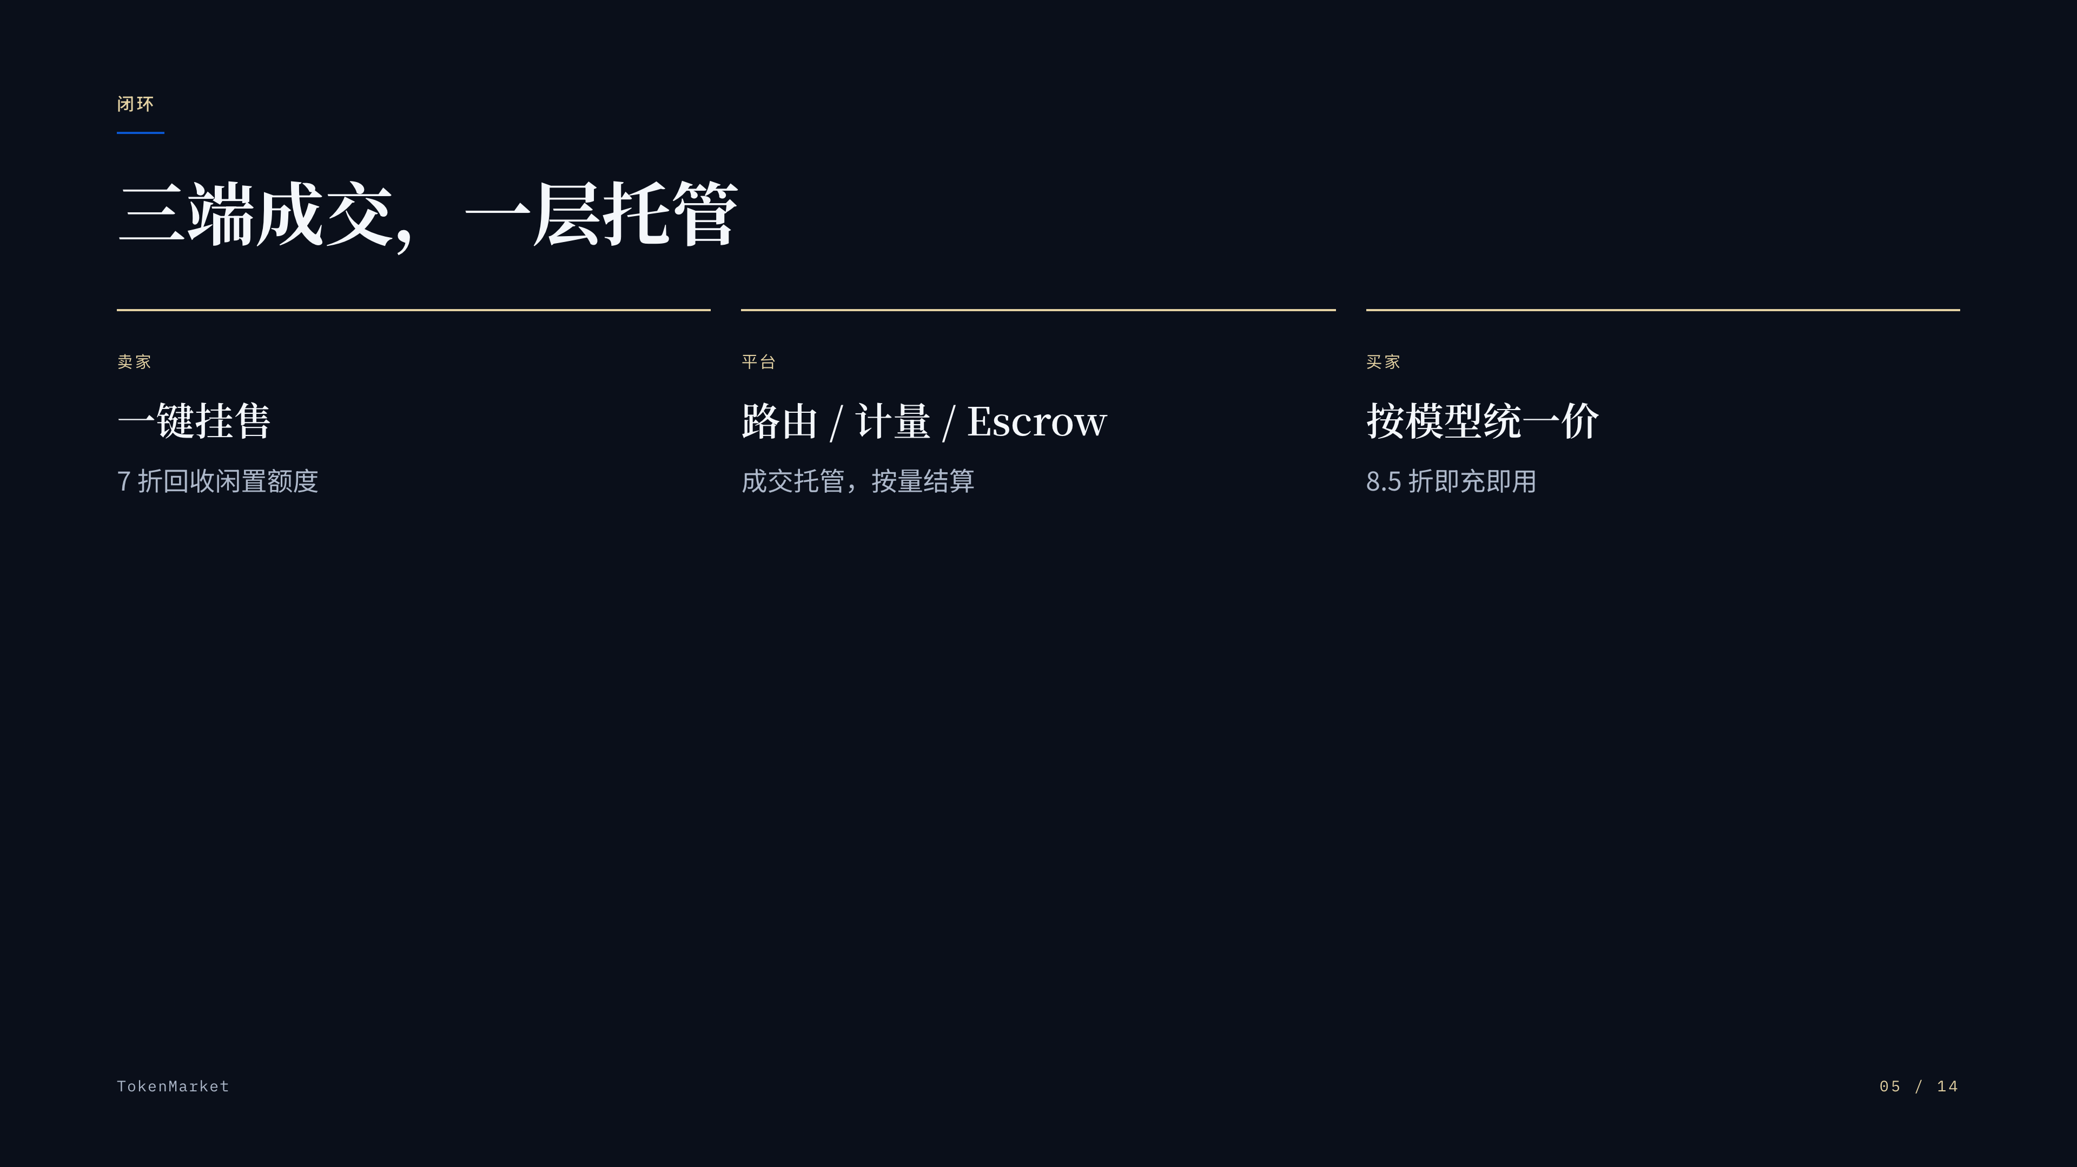
Notes:
闭环：卖家 7 折 / 平台托管 / 买家 8.5 折。

Slide 6
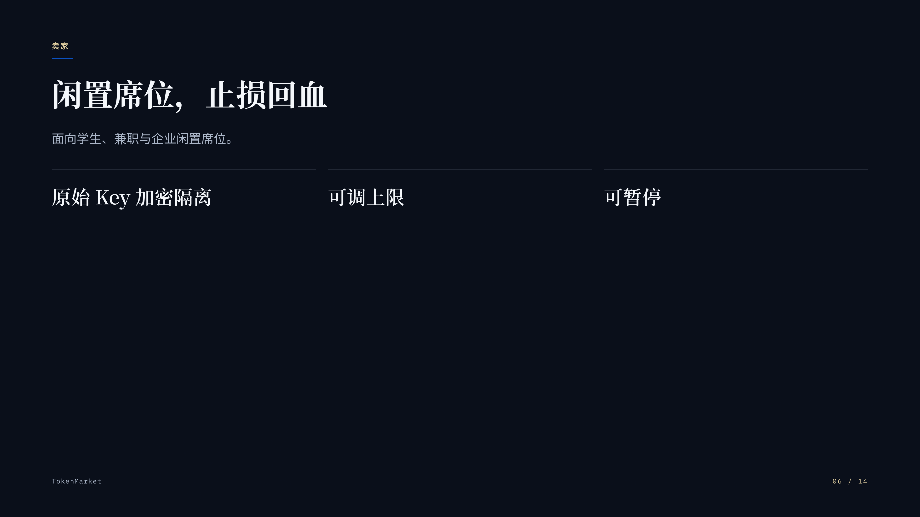
Notes:
卖家：加密隔离、可调上限、可暂停。

Slide 7
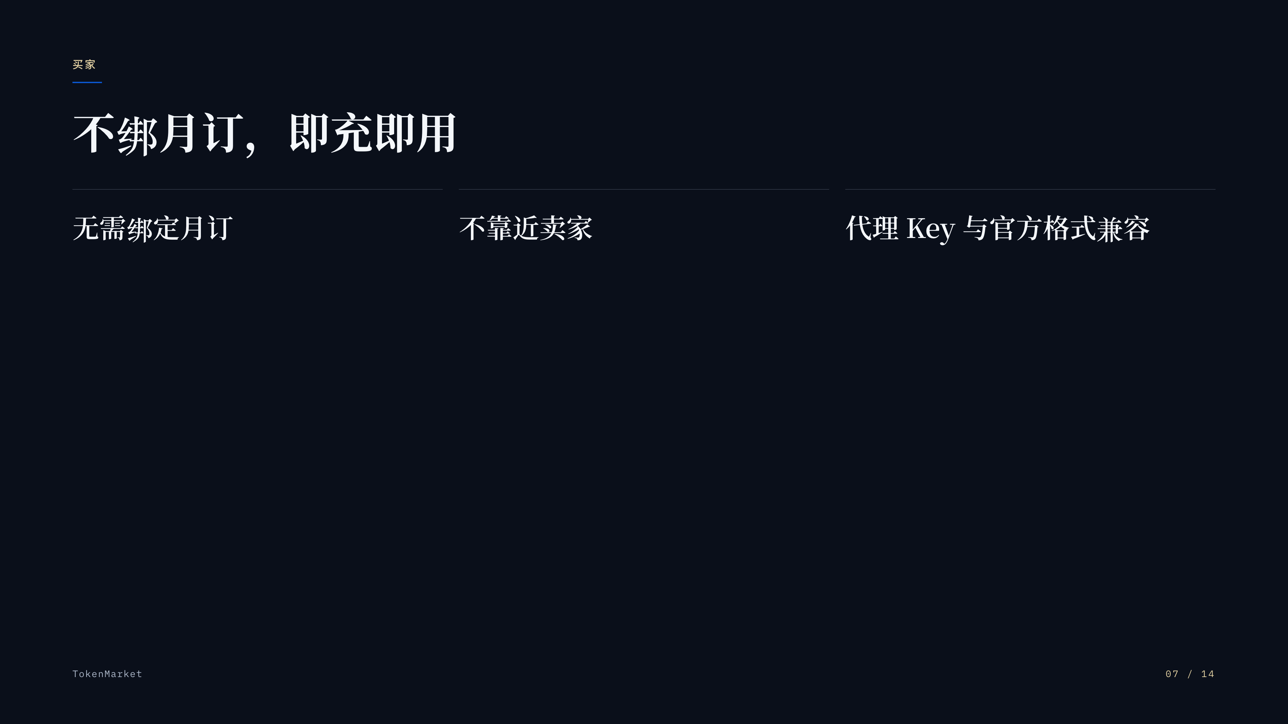
Notes:
买家：不绑月订、不靠近卖家、官方兼容 Key。

Slide 8
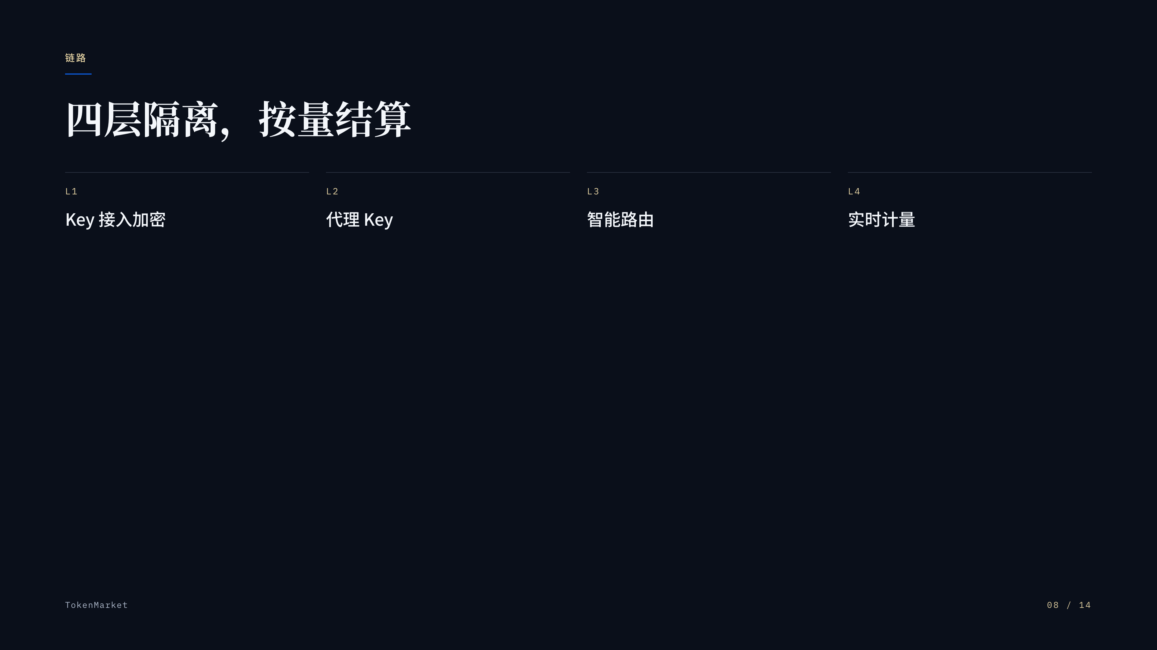
Notes:
链路：L1 接入加密 → L2 代理 Key → L3 智能路由 → L4 实时计量。

Slide 9
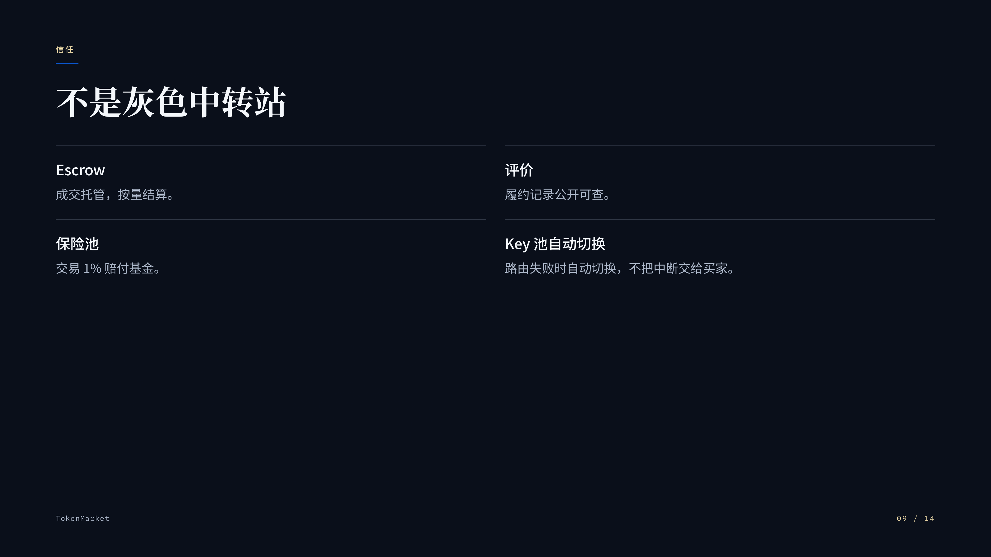
Notes:
信任：Escrow、评价、1% 保险池、Key 池切换。

Slide 10
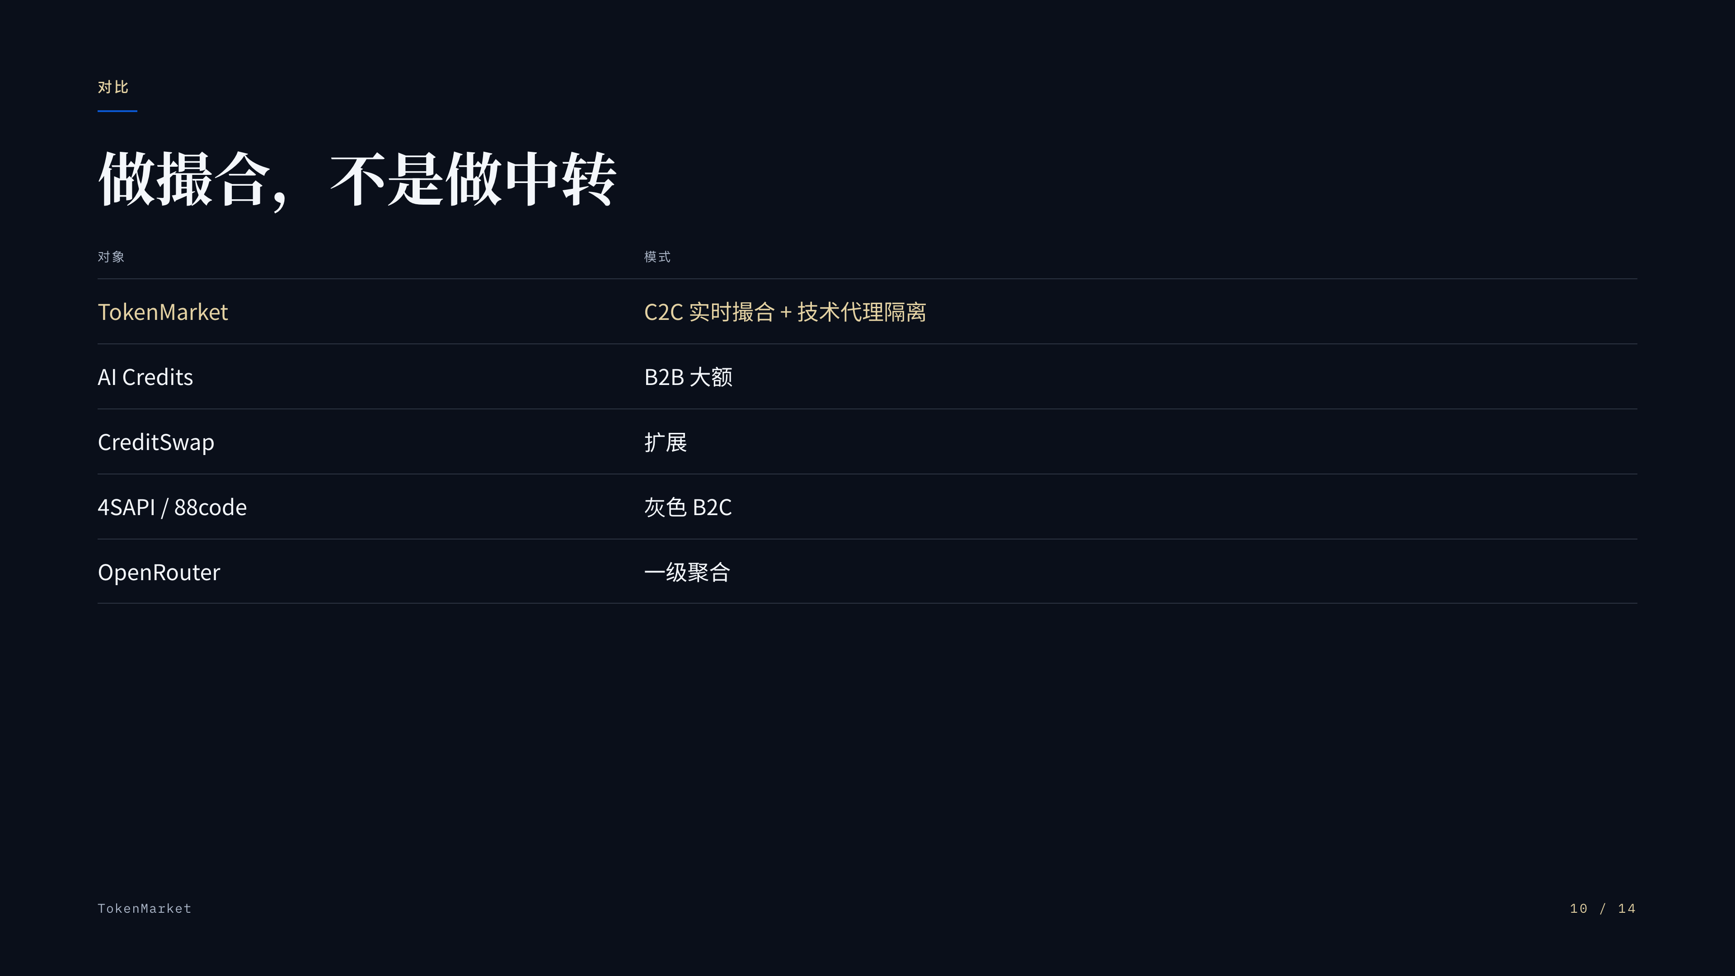
Notes:
对比：做撮合，不是做中转。

Slide 11
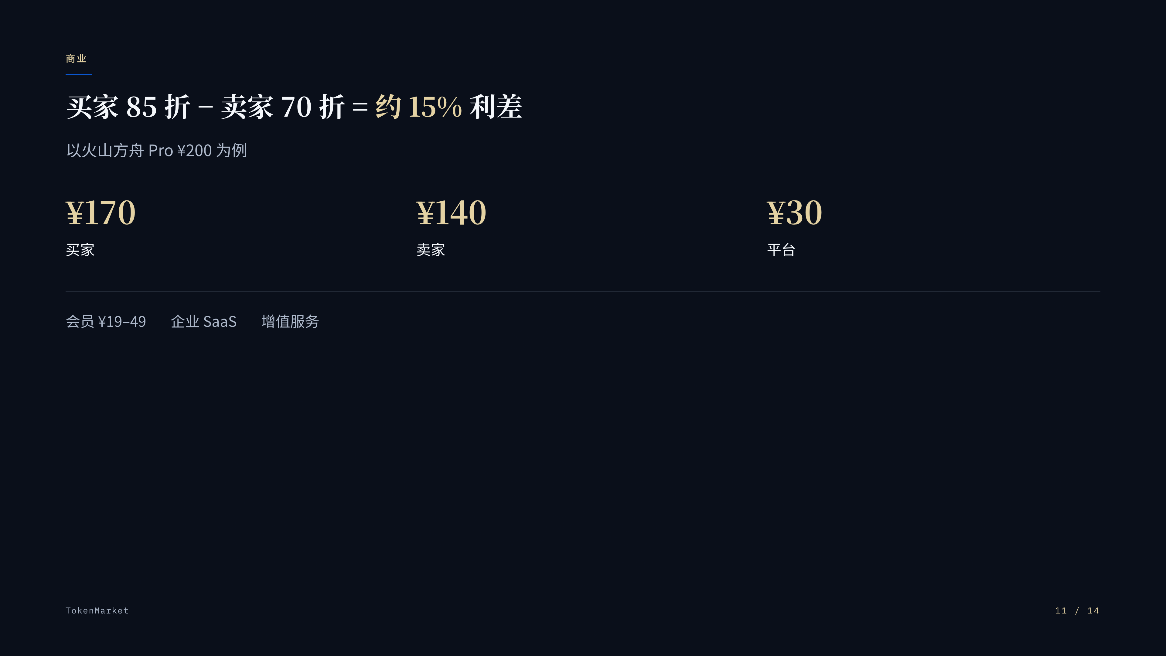
Notes:
商业：约 15% 利差；火山 Pro 示例 ¥170/¥140/¥30。

Slide 12
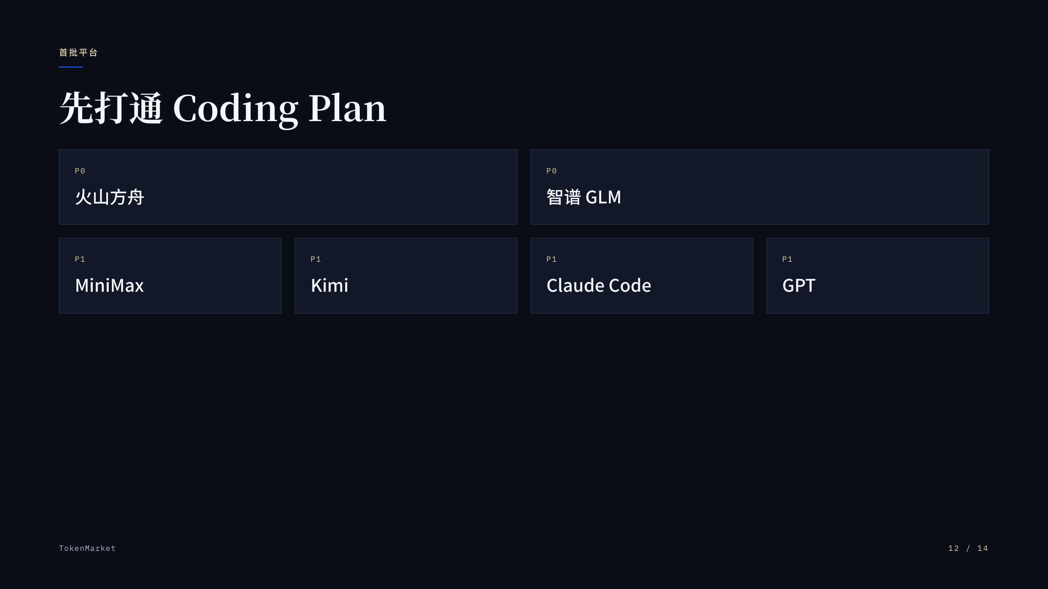
Notes:
平台：P0 火山/智谱；P1 MiniMax/Kimi/Claude/GPT。

Slide 13
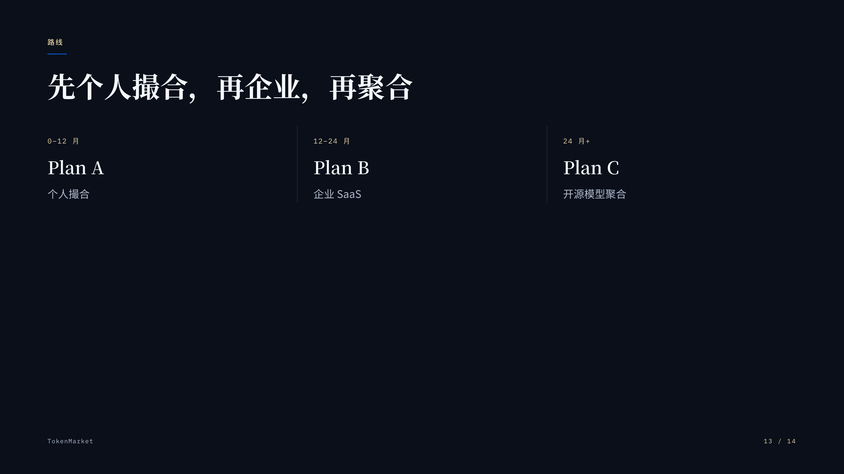
Notes:
路线：Plan A 个人撮合 → Plan B 企业 SaaS → Plan C 开源聚合。

Slide 14
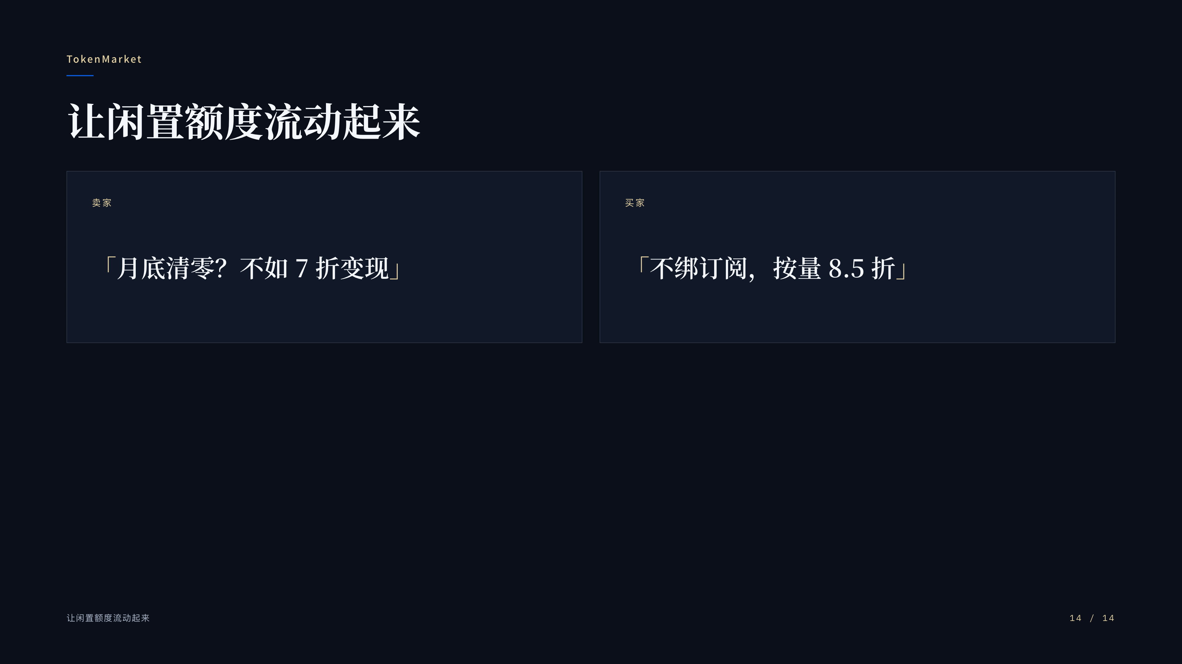
Notes:
CTA：卖家 7 折变现；买家按量 8.5 折。

